Slide 1
Регламентация деятельности Федерального казначейства по осуществлению внутреннего государственного контроля и внутреннего аудита
заместитель начальника Управления внутреннего контроля (аудита) и оценки эффективности деятельности
Н.Ю. Ворон
август 2016 года
Notes:
1
Титул

Slide 2
ПЛАН ВЫСТУПЛЕНИЯ
Регламентация контрольных полномочий Федерального казначейства в финансово-бюджетной сфере
Новации регламентации осуществления внутреннего контроля, внутреннего аудита и управления внутренними (операционными) казначейскими рисками в системе Федерального казначейства
Notes:
2
Титул

Slide 3
Регламентация контрольных полномочий Федерального казначейства
в финансово-бюджетной сфере
Notes:
3
Титул

Slide 4
КОНТРОЛЬНО-НАДЗОРНЫЕ ПОЛНОМОЧИЯ
ФЕДЕРАЛЬНОГО КАЗНАЧЕЙСТВА
1
контроль и надзор в финансово-бюджетной сфере
1
контроль и надзор в финансово-бюджетной сфере
2
2
внешний контроль качества работы аудиторских организаций
внешний контроль качества работы аудиторских организаций
3
анализ исполнения бюджетных полномочий органов государственного (муниципального) финансового контроля, являющихся органами (должностными лицами) исполнительной власти субъектов Российской Федерации (местных администраций)
4
анализ проведения главными администраторами средств федерального бюджета внутреннего финансового контроля и внутреннего финансового аудита
5
утверждение общих требований к осуществлению органами государственного (муниципального) финансового контроля, являющимися органами (должностными лицами) исполнительной власти субъектов Российской Федерации (местных администраций), контроля за соблюдением Федерального закона «О контрактной системе в сфере закупок товаров, работ, услуг для обеспечения государственных и муниципальных нужд»
6
производство по делам об административных правонарушениях в соответствии с законодательством Российской Федерации
7
осуществление контроля за своевременностью и полнотой устранения объектами контроля нарушений законодательства Российской Федерации и (или) возмещения причиненного такими нарушениями ущерба Российской Федерации в установленной сфере деятельности
Notes:
4
Титул

Slide 5
Дополнения в Перечень функций
Федерального казначейства
РАЗДЕЛ 1 «Методологическое и методическое обеспечение»
Подготовка предложений по нормативному правовому регулированию по вопросам осуществления контроля и надзора
в финансово-бюджетной сфере
Утверждение общих требований к осуществлению контроля за соблюдением Федерального закона «О контрактной системе в сфере закупок товаров, работ, услуг для обеспечения государственных и муниципальных нужд» органами государственного (муниципального) финансового контроля, являющимися органами (должностными лицами) исполнительной власти субъектов Российской Федерации (местных администраций)
РАЗДЕЛ 10 «Контроль и надзор в финансово-бюджетной сфере»
ГРУППА «Внутренний государственный финансовый контроль»
ГРУППА «Контроль в сфере закупок»
ГРУППА «Реализация результатов контроля»
ГРУППА «Анализ осуществления ГАСФБ внутреннего финансового контроля
и внутреннего финансового аудита»
ГРУППА «Анализ осуществления бюджетных полномочий органами внутреннего государственного и муниципального контроля»
РАЗДЕЛ 11 «Внешний контроль качества работы аудиторских организаций, определенных Федеральным законом
«Об аудиторской деятельности»
Notes:
5
Титул

Slide 6
ЗАДАЧИ ТЕРРИТОРИАЛЬНЫХ ОРГАНОВ ФЕДЕРАЛЬНОГО КАЗНАЧЕЙСТВА в сфере контроля и надзора
ЗАДАЧИ
организация планирования деятельности контрольно-ревизионных отделов, документальному, техническому и информационно-аналитическому сопровождению их деятельности
внутренний государственный финансовый контроль за соблюдением бюджетного законодательства Российской Федерации и иных нормативных правовых актов, регулирующих бюджетные правоотношения
внутренний государственный финансовый контроль за полнотой и достоверностью отчетности о реализации государственных программ Российской Федерации, в том числе отчетности об исполнении государственных заданий
контроль за соблюдением бюджетного законодательства Российской Федерации и иных нормативных правовых актов, регулирующих бюджетные правоотношения, получателями средств из федерального бюджета, государственных гарантий Российской Федерации, бюджетных кредитов, бюджетных ссуд и бюджетных инвестиций
контроль в сфере государственных закупок
внешний контроль качества работы аудиторских организаций в соответствии с Федеральным законом «Об аудиторской деятельности»
принятие мер по предупреждению, выявлению и пресечению нарушений при исполнении бюджетов бюджетной системы Российской Федерации
контроль за реализацией материалов ревизий и проверок
осуществление организационно-аналитической работы, направленной на повышение эффективности контрольной и надзорной деятельности в УФК
принятие мер по повышению эффективности контроля и надзора
Notes:
6
Титул

Slide 7
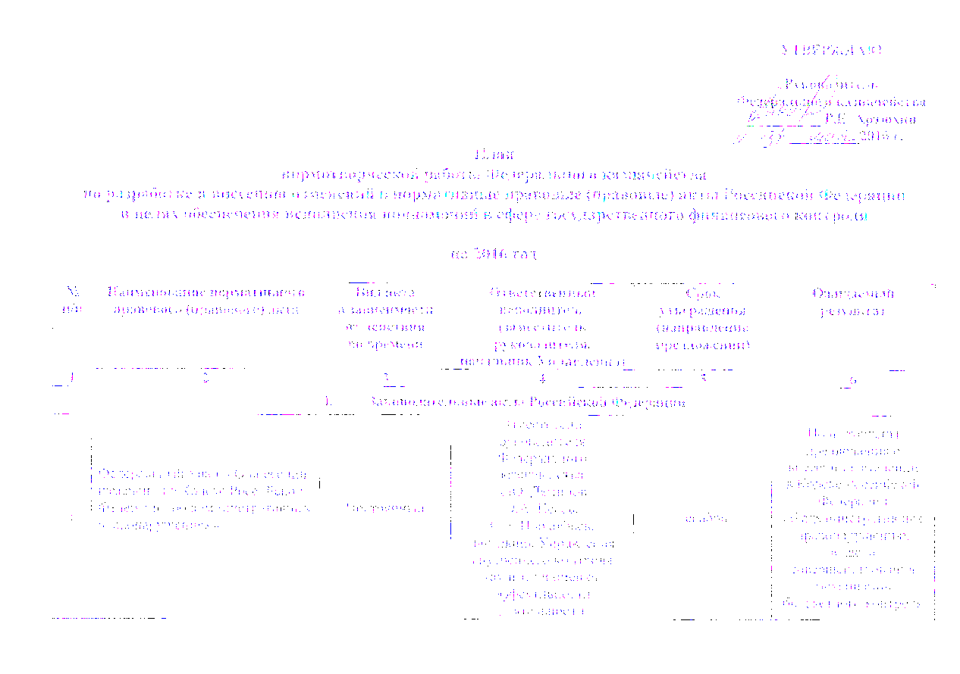
План нормотворческой работы
Федерального казначейства в сфере государственного финансового контроля
Утвержден руководителем Федерального казначейства Р.Е. Артюхиным 31 мая 2016 года
СТРУКТУРА ПЛАНА:
- законодательные акты Российской Федерации
- нормативные правовые акты Президента Российской Федерации и Правительства Российской Федерации
- нормативные правовые и правовые акты Министерства финансов Российской Федерации
- стандарты реализации контрольно-надзорных полномочий Федерального казначейства
- нормативные правовые и правовые акты Федерального казначейства
ВСЕГО на 2016 год – издание (предложения по изданию) 33 актов
Notes:
7
Титул

Slide 8
СТАНДАРТИЗАЦИЯ КОНТРОЛЯ И НАДЗОРА
В ФИНАНСОВО-БЮДЖЕТНОЙ СФЕРЕ
Внутренний государственный финансовый контроль
Контроль в сфере
контрактных отношений
Аналитические полномочия
Бюджетный кодекс РФ
Федеральный закон № 44-ФЗ
Правила осуществления ФК контроля и надзора в финансово-бюджетной сфере
Правила осуществления … внутреннего финансового контроля и внутреннего финансового аудита
Административный регламент 18н
СТАНДАРТЫ ОРГАНИЗАЦИИ ДЕЯТЕЛЬНОСТИ
Организация и осуществление
контрольной деятельности ФК
Общие требования к осуществлению органами государственного (муниципального) финансового контроля, являющимися органами (должностными лицами) исполнительной власти субъектов Российской Федерации (местных администраций), контроля
за соблюдением Федерального закона
«О контрактной системе …»
Организация и осуществление аналитической деятельности ФК
СТАНДАРТЫ КОНТРОЛЬНОЙ ДЕЯТЕЛЬНОСТИ
Осуществление ФК внутреннего государственного финансового контроля
в сфере бюджетных правоотношений
Осуществление Федеральным казначейством контроля
за соблюдением законодательства о контрактной системе в сфере закупок товаров, работ, услуг для обеспечения государственных и муниципальных нужд
Осуществление ФК анализа проведения главными администраторами средств федерального бюджета внутреннего финансового контроля и внутреннего финансового аудита
Осуществление ФК контроля
за использованием средств Фонда содействия реформированию ЖКХ
и контроля за использованием средств региональными операторами
Проведение Федеральным казначейством проверок осуществления органами государственного (муниципального) финансового контроля, являющимися органами (должностными лицами) исполнительной власти субъектов Российской Федерации (местных администраций), контроля за соблюдением Федерального закона «О контрактной системе …»
Осуществление ФК анализа исполнения бюджетных полномочий органов государственного (муниципального) финансового контроля, являющихся органами (должностными лицами) исполнительной власти субъектов Российской Федерации (местных администраций)
Notes:
8
Титул

Slide 9
Структура и содержание стандартов КОНТРОЛЯ
И НАДЗОРА В ФИНАНСОВО-БЮДЖЕТНОЙ СФЕРЕ
ПРЕДЛАГАЕМАЯ
СТРУКТУРА СТАНДАРТА
СОДЕРЖАНИЕ СТАНДАРТА
Общие положения
правила планирования, организации, проведения контрольных
и аналитических мероприятий
правовые основания разработки
взаимосвязь с другими стандартами
описание назначения стандарта
правила оформления результатов контрольных и аналитических мероприятий
описание сферы применения стандарта
перечень случаев и условий, при которых стандарт не должен применяться либо применение стандарта является приоритетным
правила реализации результатов контрольных и аналитических мероприятий
перечень НПА, которыми сотрудник органа Федерального казначейства должен руководствоваться
при выполнении требований стандарта
правила контроля устранения выявленных нарушений и недостатков
перечень терминов и определений
правила обеспечения контроля качества контрольной деятельности
описание принципов, характеристик, правил и процедур осуществления деятельности органа Федерального казначейства, регулируемой стандартом
Notes:
9
Титул

Slide 10
КЛАССИФИКАЦИЯ НАРУШЕНИЙ,
ВЫЯВЛЯЕМЫХ ФЕДЕРАЛЬНЫМ КАЗНАЧЕЙСТВОМ
Предлагаемая структура Классификатора нарушений, выявляемых Федеральным казначейством
в ходе осуществления внутреннего государственного
финансового контроля
№№ п/п | №№ в Классификаторе Счетной палаты РФ | Группа нарушений/ нарушение | Правовые основания квалификации нарушения | Единица измерения | Меры ответственности
№ нарушения в Классификаторе ФК | № соответствующего нарушения в Классификаторе Счетной палаты РФ | Наименование группы нарушений, нарушений в группе | Ссылка на конкретные нормы, несоблюдение которых привело к нарушению | Кол-во нарушений и (или) сумма нарушения | Меры ответственности
1. Наименование группы нарушений
1.1. Наименование подгруппы нарушений
1.1.1
Notes:
10
Титул

Slide 11
АВТОМАТИЗАЦИЯ КОНТРОЛЬНО-НАДЗОРНОЙ ДЕЯТЕЛЬНОСТИ ФЕДЕРАЛЬНОГО КАЗНАЧЕЙСТВА
1
автоматическое составление протоколов об административных правонарушениях в финансово-бюджетной сфере на основании данных, содержащихся в информационных системах Федерального казначейства
2
разработка подсистемы «Финансовый контроль» государственной интегрированной информационной системы управления общественными финансами «Электронный бюджет»
3
использование автоматизированной системы планирования контрольной и надзорной деятельности Федеральной службы финансово-бюджетного надзора, доработанной
под потребности Федерального казначейства
Notes:
11
Титул

Slide 12
Новации регламентации осуществления внутреннего контроля, внутреннего аудита и управления внутренними (операционными) казначейскими рисками
в системе Федерального казначейства
Notes:
12
Титул

Slide 13
Новации регламентации
внутреннего контроля и внутреннего аудита
в органах федерального казначейства
Под смежным контролем понимается контроль, осуществляемый руководителем подразделения сплошным или выборочным способом путем согласования
или подтверждения операций и действий по формированию документов, осуществляемых должностными лицами других структурных подразделений.
Правила осуществления главными распорядителями (распорядителями) средств федерального бюджета (бюджета государственного внебюджетного фонда Российской Федерации), главными администраторами (администраторами) доходов федерального бюджета (бюджета государственного внебюджетного фонда Российской Федерации), главными администраторами (администраторами) источников финансирования дефицита федерального бюджета (бюджета государственного внебюджетного фонда Российской Федерации) внутреннего финансового контроля и внутреннего финансового аудита, утвержденные постановлением Правительства РФ от 17.03.2014 № 193 (ред. от 23.04.2016)
Notes:
13
Титул

Slide 14
СТАНДАРТЫ ВНУТРЕННЕГО КОНТРОЛЯ И ВНУТРЕННЕГО АУДИТА, ПРИМЕНЯЕМЫЕ КОНТРОЛЬНО-АУДИТОРСКИМИ ПОДРАЗДЕЛЕНИЯМИ ФЕДЕРАЛЬНОГО КАЗНАЧЕЙСТВА…
существенно расширен понятийный аппарат
уточнены сроки проведения отдельных мероприятий в ходе подготовки и проведения проверок
расширен перечень информации, используемой для планирования контрольно-аудиторской деятельности, с учетом риск-ориентированного подхода к контролю и аудиту
дополнительно регламентированы отдельные вопросы в соответствии с поступившими предложениями территориальных органов Федерального казначейства
уточнены права и обязанности участников контрольных и аудиторских мероприятий
предусмотрено включение в отчетность по результатам контрольной и аудиторской деятельности информации о систематических нарушениях, их динамике, предложений по предупреждению таких нарушений в дальнейшей деятельности
14
Notes:
14
Титул

Slide 15
АКТУАЛИЗАЦИЯ ТИПОВЫХ ДОКУМЕНТОВ
В ЦЕЛЯХ ОСУЩЕСТВЛЕНИЯ
ВНУТРЕННЕГО КОНТРОЛЯ И ВНУТРЕННЕГО АУДИТА
Типовая программа проверки деятельности УФК
Ежегодная актуализация
в связи с изменением законодательства
Учтены вопросы предоставления бюджетных кредитов
Учтены изменения законодательства
в сфере закупок товаров, работ, услуг
Включены положения по организации судебной работы и мониторингу правоприменения
Разработаны классификаторы внутренних (операционных) рисков по направлениям деятельности
Внедрены классификаторы внутренних (операционных) рисков по направлениям деятельности
Типовая программа проверки деятельности
МОУ ФК
Перечень возможных (основных) нарушений
в деятельности УФК
Перечень возможных (основных) нарушений
в деятельности
МОУ ФК
II полугодие
2015 года
2014 год
I полугодие 2015 года
2016 год
Notes:
15
Титул

Slide 16
СТАНДАРТ ОСУЩЕСТВЛЕНИЯ
ПОСЛЕДУЮЩЕГО ОПЕРАТИВНОГО ВНУТРЕННЕГО
АВТОМАТИЗИРОВАННОГО КОНТРОЛЯ
ЦЕЛЬ: установление общих правил, требований и процедур организации и осуществления контрольно-аудиторскими подразделениями ТОФК последующего оперативного внутреннего автоматизированного контроля
ЗАДАЧА 1: организация оперативного внутреннего контроля в отношении наиболее рискоемких операций и действий (в том числе по формированию документов), осуществляемых в структурных подразделениях ТОФК
ЗАДАЧА 2: оценка эффективности внутреннего контроля, осуществляемого в структурных подразделениях ТОФК в соответствии с требованиями Стандарта внутреннего контроля Федерального казначейства, утвержденного приказом Федерального казначейства
ЗАДАЧА 3: обеспечение оперативного информирования руководства ТОФК о выявленных нарушениях (недостатках) в деятельности ТОФК в целях своевременного принятия управленческих решений
ЗАДАЧА 4: обеспечение оперативной реализации мероприятий, направленных на минимизацию или устранение в дальнейшей деятельности последствий нарушений (недостатков), выявленных в деятельности ТОФК
ЗАДАЧА 5: минимизация казначейских рисков в деятельности ТОФК и связанных с ними вероятных неблагоприятных последствий
ЗАДАЧА 6: обеспечение получения оперативной информации об эффективности принятых управленческих решений и реализованных мерах по предотвращению в дальнейшей деятельности выявленных нарушений (недостатков)
Notes:
16
Титул

Slide 17
ПОКАЗАТЕЛИ
ПОСЛЕДУЮЩЕГО ОПЕРАТИВНОГО ВНУТРЕННЕГО
АВТОМАТИЗИРОВАННОГО КОНТРОЛЯ
раздел «Организация и осуществление учета поступлений в бюджетную систему Российской Федерации и их распределения между бюджетами бюджетной системы Российской Федерации»
23
раздел «Организация и осуществление электронных расчетов в системе банковских расчетов между УФК и учреждениями Банка России и кредитными организациями»
5
раздел «Кассовое исполнение федерального бюджета»
50
раздел «Кассовое обслуживание исполнения бюджета субъекта Российской Федерации (местного бюджета)»
29
раздел «Кассовое обслуживание исполнения бюджетов государственных внебюджетных фондов»
11
раздел «Показатели отдела технологического обеспечения»
6
раздел «Ведение бюджетного учета, составление и представление отчетности по операциям кассового исполнения федерального бюджета, кассового обслуживания исполнения бюджетов бюджетной системы Российской Федерации, бюджета Союзного государства, бюджетных учреждений, автономных учреждений и иных организаций»
1
Notes:
17
Титул

Slide 18
СИСТЕМА МОТИВАЦИОННЫХ КОНКУРСОВ В СФЕРЕ ВНУТРЕННЕГО КОНТРОЛЯ, ВНУТРЕННЕГО АУДИТА
И ОЦЕНКИ ЭФФЕКТИВНОСТИ ДЕЯТЕЛЬНОСТИ
Конкурс на звание
«Лучшее контрольно-аудиторское подразделение Казначейства России»
Методики оценки утверждены заместителем руководителя Федерального казначейства А.Ю. Демидовым
31 мая 2016 года
Расширение перечня источников информации для оценки
Конкурс на звание
«Лучший внутренний аудитор Казначейства России»
Внесение изменений в Положение о конкурсе на звание
«Лучший внутренний аудитор Казначейства России»
Внесение изменений в Положение о конкурсе на звание
«Лучшее контрольно-аудиторское подразделение Казначейства России»
Конкурс на лучшее освещение в средствах массовой информации деятельности
по осуществлению внутреннего контроля, внутреннего аудита и оценки эффективности деятельности
в Федеральном казначействе
и его территориальных органах
Методика оценки содержится
в Положении о Конкурсе
Notes:
18
Титул

Slide 19

ПЕРСПЕКТИВЫ РАЗВИТИЯ ВНУТРЕННЕГО КОНТРОЛЯ
И ВНУТРЕННЕГО АУДИТА
Положение
о внутреннем контроле
и внутреннем аудите
регламентация понятийного аппарата, определение целей и задач управления внутренними (операционными) рисками
Стандарт
внутреннего контроля Федерального казначейства;
Стандарты внутреннего контроля и внутреннего аудита, применяемые контрольно-аудиторскими подразделениями…
регламентация риск-ориентированного внутреннего контроля и внутреннего аудита
учет правоприменительной практики
Стандарт осуществления ПОВАК
внедрение технологий последующего оперативного внутреннего автоматизированного контроля в деятельность ТОФК
перечни вопросов типовой программы проверки территориальных органов Федерального казначейства
классификаторы внутренних (операционных) рисков
изменения, связанные с передачей Федеральному казначейству контрольно-надзорных функций
Notes:
19
Титул

Slide 20
КОНЦЕПЦИЯ УПРАВЛЕНИЯ КАЗНАЧЕЙСКИМИ РИСКАМИ
В ФЕДЕРАЛЬНОМ КАЗНАЧЕЙСТВЕ
Программа повышения эффективности управления общественными (государственными и муниципальными) финансами на период до 2018 года
КОНЦЕПЦИЯ УПРАВЛЕНИЯ КАЗНАЧЕЙСКИМИ РИСКАМИ
В ФЕДЕРАЛЬНОМ КАЗНАЧЕЙСТВЕ
Стандарты по управлению рисками Европейской Федерации Ассоциаций риск-менеджмента;
рекомендации Комитета спонсорских организаций Комиссии Тредуэя по организации системы управления рисками;
материалы Базельского комитета по банковскому надзору (Базель II и Базель III);
Национальный стандарт Российской Федерации «Менеджмент риска. Принципы и руководство» (ГОСТ Р ИСО 31000-2010)
понятийный аппарат, применяемый при управлении рисками
в Федеральном казначействе;
цели, задачи и принципы управления казначейскими рисками;
основные элементы системы управления казначейскими рисками в Федеральном казначействе;
распределение основных функций между участниками процесса управления рисками;
этапы реализации Концепции;
ожидаемые результаты реализации Концепции
результаты изучения и обобщения сложившейся практики управления рисками различных зарубежных и российских органов власти, кредитных учреждений и коммерческих структур
Notes:
20
Титул

Slide 21
УПРАВЛЕНИЕ ВНУТРЕННИМИ (ОПЕРАЦИОННЫМИ) КАЗНАЧЕЙСКИМИ РИСКАМИ
В ФЕДЕРАЛЬНОМ КАЗНАЧЕЙСТВЕ
Концепция управления казначейскими рисками в Федеральном казначействе
Правила осуществления … внутреннего финансового контроля и внутреннего финансового аудита
Национальный стандарт Российской Федерации «Менеджмент риска. Принципы и руководство»
(ГОСТ Р ИСО 31000-2010)
Национальный стандарт Российской Федерации «Менеджмент риска. Принципы и руководство» (ГОСТ Р ИСО/МЭК 31010-2011)
ПОРЯДОК УПРАВЛЕНИЯ ВНУТРЕННИМИ (ОПЕРАЦИОННЫМИ) КАЗНАЧЕЙСКИМИ РИСКАМИ
В ФЕДЕРАЛЬНОМ КАЗНАЧЕЙСТВЕ
Положение
о внутреннем контроле и внутреннем аудите
в Федеральном казначействе
Стандарт внутреннего контроля Федерального казначейства
Стандарты внутреннего контроля и внутреннего аудита, применяемые контрольно-аудиторскими подразделениями Федерального казначейства при осуществлении ими контрольной и аудиторской деятельности
Notes:
21
Титул

Slide 22
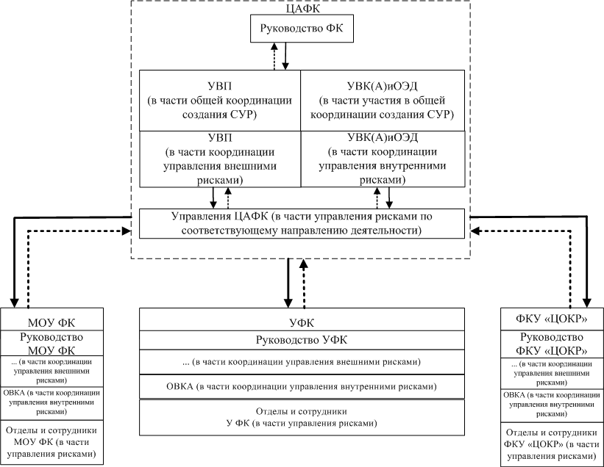
УПРАВЛЕНИЕ ВНУТРЕННИМИ (ОПЕРАЦИОННЫМИ) КАЗНАЧЕЙСКИМИ РИСКАМИ
В ФЕДЕРАЛЬНОМ КАЗНАЧЕЙСТВЕ
Notes:
22
Титул

Slide 23

УПРАВЛЕНИЕ ВНУТРЕННИМИ (ОПЕРАЦИОННЫМИ) КАЗНАЧЕЙСКИМИ РИСКАМИ
В ФЕДЕРАЛЬНОМ КАЗНАЧЕЙСТВЕ
нормативные правовые акты
и иные документы
анализ информации из источников
определение объектов воздействия
анализ и оценка перечня операций и действий по формированию документов, оценка их рискоемкости
анализ и оценка рисков
классификаторы внутренних (операционных) казначейских рисков по направлениям деятельности
значимость
вероятность
результаты последующего контроля, внутреннего аудита и проверок контрольно-надзорных органов
выбор способа реагирования на риск
результаты интегральной оценки деятельности
принятие
избежание
контроль (снижение)
результаты рассмотрения жалоб и обращений
Notes:
23
Титул

Slide 24
МОНИТОРИНГ ВНУТРЕННИХ (ОПЕРАЦИОННЫХ) КАЗНАЧЕЙСКИХ РИСКОВ
источник информации
результаты
рассмотрение журналов учета выявленных нарушений
отражаются в журналах учета нарушений (в части информации о принимаемых мерах)
учитываются в актуализированных картах внутреннего контроля
учитываются при принятии управленческих решений (в том числе при планировании контрольной и аудиторской деятельности)
рассмотрение результатов последующего контроля
учитываются при принятии управленческих решений
Мониторинг внутренних рисков представляет собой непрерывный процесс наблюдения за состоянием идентифицированных внутренних рисков, осуществляемый в случае необходимости в ходе внутреннего контроля, внутреннего аудита и оценки эффективности деятельности в отношении деятельности органов Федерального казначейства и подведомственного федерального казенного учреждения и их структурных подразделений
рассмотрение отчетности
Notes:
24
Титул

Slide 25

КОНТРОЛЬ ЭФФЕКТИВНОСТИ ФУНКЦИОНИРОВАНИЯ СИСТЕМЫ УПРАВЛЕНИЯ ВНУТРЕННИМИ (ОПЕРАЦИОННЫМИ) КАЗНАЧЕЙСКИМИ РИСКАМИ
ОБЪЕКТ КОНТРОЛЯ (АУДИТА)
КОНТРОЛЬНО-АУДИТОРСКИЕ ПОДРАЗДЕЛЕНИЯ
КОНТРОЛЬНЫЕ И АУДИТОРСКИЕ МЕРОПРИЯТИЯ
ОЦЕНКА ЭФФЕКТИВНОСТИ ФУНКЦИОНИРОВАНИЯ СИСТЕМЫ УПРАВЛЕНИЯ КАЗНАЧЕЙСКИМИ РИСКАМИ
ЭФФЕКТИВНО, ЕСЛИ:
приводит к отсутствию либо существенному снижению числа нарушений
количество нарушений составило незначительную долю к общему количеству операций, действий
Notes:
25
Титул

Slide 26
адрес: г. Москва, Миусская пл., д. 3, стр. 4
телефон: (495) 214-78-05 (ВТС 4805)
email: nvoron@roskazna.ru
Спасибо за внимание!

